Slide 1
JMeter 性能、接口测试

Slide 2

课程目录
JMeter 概要介绍
JMeter 环境搭建
JMeter 目录结构及常用元件
JMeter 录制方法介绍
JMeter 参数化
JMeter事务和集合点
JMeter 检查点
JMeter 关联
JMeter 监听器
非GUI模式下运行JMeter
JMeter案例与实践

Slide 3

JMeter 概要介绍
JMeter 简介
JMeter 特点
JMeter工作原理
JMeter VS LoadRunner

Slide 4
JMeter 简介
Apache JMeter是Apache组织开发的基于Java的压力测试工具，同时又是一款接口测试工具。
JMeter可以用于对服务器、网络或者对象模拟巨大的负载，来自不同压力类别下测试他们的强度和分析整体性能；
JMeter能够对于应用程序做功能/回归测试，通过创建带有断言的脚本来验证你的程序返回了你期望的结果；

Slide 5
JMeter 特点
能够对HTTP和FTP服务器进行压力和性能测试，也可以对于任何数据库进行同样的测试。
免费开源，纯Java开发的性能测试工具。
应用：静态文件、应用程序接口、Java对象、数据库、FTP服务器、邮件服务器等。
各种负载统计表和计时器可供选择；
数据分析和可视化插件提供了很好的可扩展性以及个性化；
Notes:
CGI(Common Gateway Interface)是HTTP服务器与你的或其它机器上的程序进行“交谈”的一种工具，其程序须运行在网络服务器上。

Slide 6
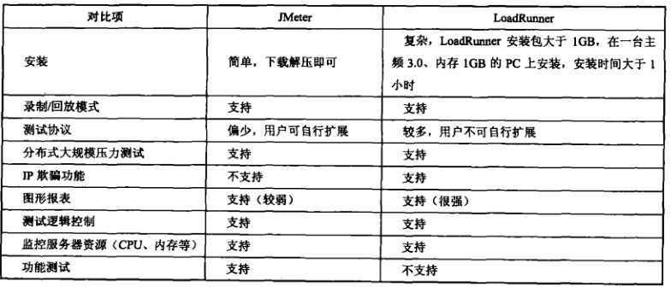
JMeter VS LoadRunner

Slide 7
JMeter VS LoadRunner
版权问题
Jmeter作为开源的性能测试工具，能够实现Loadrunner95%以上的功能。
Jmeter支持二次开发，能够针对企业产品做调整，能够更好的满足企业性能测试需求。
缺点：
用户友好性及集成监控不如Loadrunner
本身的性能不如Loadrunner
Notes:
性能问题：同一台配置机器，LR可以达到500个虚拟用户，而jmeter只有300个，再多就可能出现性能问题。
但是jmeter也支持联机负载，可以使用多台机器联机来压500个。

Slide 8
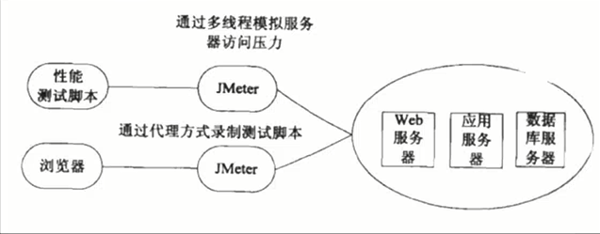
JMeter 工作原理

Slide 9
课程目录
JMeter 概要介绍
JMeter 环境搭建
JMeter 目录结构及常用元件
JMeter 录制方法介绍
JMeter 参数化
JMeter事务和集合点
JMeter 检查点
JMeter 关联
JMeter 监听器
非GUI模式下运行JMeter
JMeter案例与实践

Slide 10
JMeter 环境搭建
1. 前置条件
安装JDK，建议是JDK1.6以上版本，
下载地址 http://www.oracle.com/technetwork/java/javase/downloads/index.html
2. JMeter下载
JMeter下载地址： http://jmeter.apache.org/download_jmeter.cgi
3. 启动JMeter
直接解压，无需安装
找到bin目录里的jmeter.bat双击即可启动
(如：D：\ apache-jmeter-3.0\apache-jmeter-3.0\bin\jmeter.bat）

Slide 11
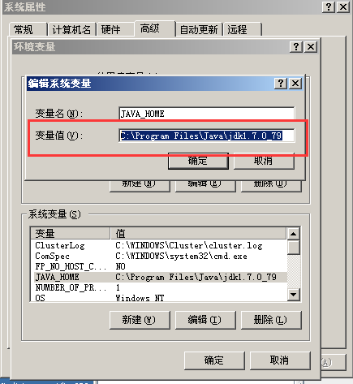
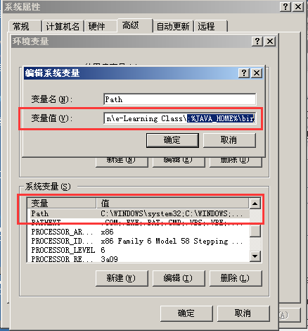
环境变量配置
1、右键我的电脑-属性-高级-环境变量
2、在系统变量内新增一个变量,JAVA_HOME,变量值为：
C:\Program Files\Java\jdk1.7.0_79
3、需要修改系统变量path，在变量最后添加 ;%JAVA_HOME%\bin
Notes:
path变量，使得我们能够在系统中的任何地方运行java应用程序
classpath环境变量，是当我们在开发java程序时需要引用别人写好的类时，要让java解释器知道到哪里去找这个类。通常，sun为我们提供了一些额外的丰富的类包，一个是dt.jar，一个是tools.jar，这两个jar包都位于c:/jdk1.3/lib目录下

Slide 12

安装练习
学生练习Jmeter的安装与配置过程
安装完毕后，尝试启动Jmeter

Slide 13

入门演示
入门演示：论坛的发帖
目的：
完成一个测试环境的搭建
对软件界面的初步认识
了解一个录制和回放的过程
观察并“用心”去体会
Notes:
01 fatie.jmx

Slide 14
课程目录
JMeter 概要介绍
JMeter 环境搭建
JMeter 目录结构及常用元件
JMeter 录制方法介绍
JMeter 参数化
JMeter事务和集合点
JMeter 检查点
JMeter 关联
JMeter 监听器
非GUI模式下运行JMeter
JMeter案例与实践

Slide 15
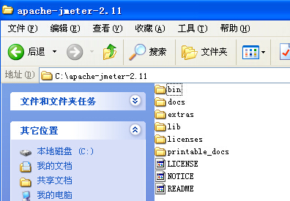
JMeter 目录结构
bin目录：可执行文件，jmetet.bat启动
docs目录：API文档目录，二次开发用
extras目录：扩展插件目录，
目录下的文件提供了对ant的支持。
lib目录: 所用到的插件目录，里面全是jar包，
用户扩展所依赖的包直接放到lib下即可
printable_docs/usermanual子目录：
jmeter用户手册，其中component _reference.html
是最常用的核心元件帮助手册；
lib/ext子目录：jmeter核心jar包，可用于存放第三方的组件和插件

Slide 16
JMeter 常用元件
测试计划
线程（用户）
测试片段
控制器 （取样器，逻辑控制器）
配置元件
定时器
前置处理器
后置处理器
断言
监听器

Slide 17
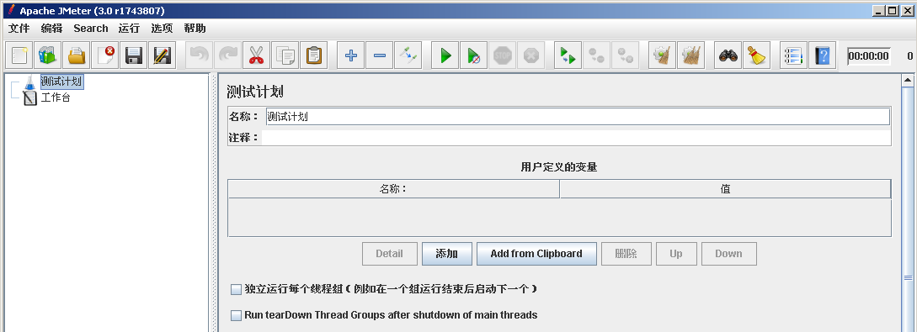
测试计划 (Test Plan)
测试计划用来描述一个性能测试，包含与本次性能测试所有相关的功能。
本次测试的所有内容都是基于一个计划的。

Slide 18
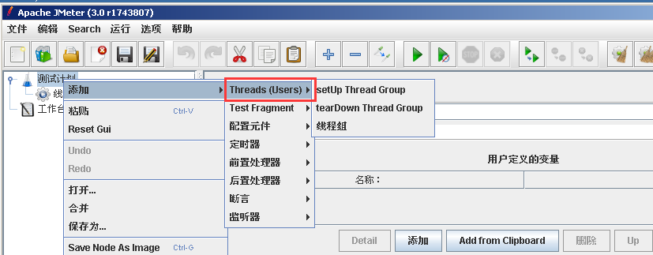
Threads (Users)
一个线程组，可以看做一个虚拟用户组，线程组中的每个线程都可以理解为一个虚拟用户。
线程组中包含的线程数量在测试执行过程中是不会发生改变的。
Notes:
setUp Thread Group类似于lr的init.可用于执行预测试操作。
tearDown Thread Group类似于lr的end.可用于执行测试后动作。

Slide 19
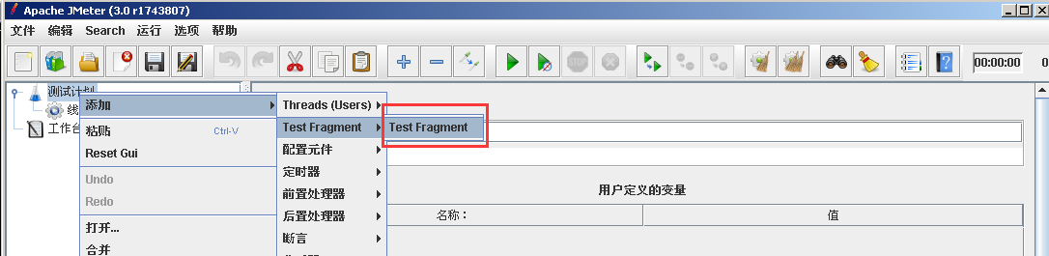
测试片段 （Test Fragment）
同级于线程组。
可包含完整的业务请求，但不能定义用户数。
不能单独执行，可以被模块控制器调用执行。

Slide 20
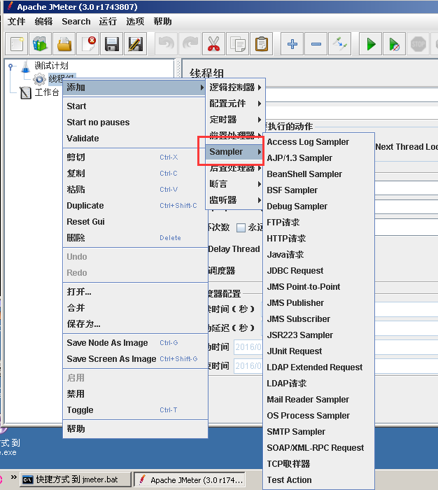
控制器
用途：驱动处理一个测试。
两种控制器：
取样器（Sampler）是性能测试中
向服务器发送请求，记录响应信息，
记录响应时间的小单元；

Slide 21
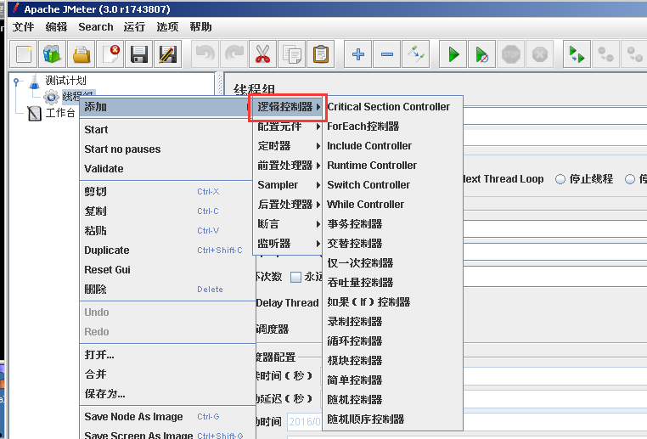
控制器
逻辑控制器
控制test plan 中 sampler 节点发送请求的逻辑顺序的控制器
常用的有：
如果（If）控制器 、 switch Controller 、Runtime Controller、循环控制器等。
用来组织sampler 节点的， 如事务控制器、吞吐量控制器。

Slide 22
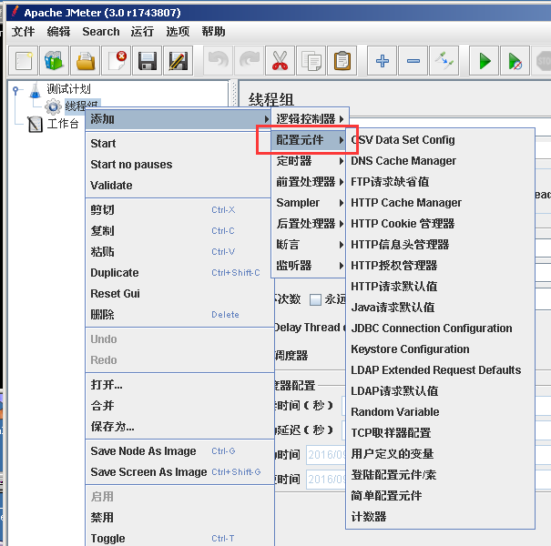
配置元件（Config Element）
作用：提供对静态数据配置的支持。
例如：
CSV Data Set config 可以将本地数据文件形成数据池 （用作参数化）
HTTP Cookie Manager 可以用于对 HTTP Request Sampler 的 cookie 进行管理

Slide 23
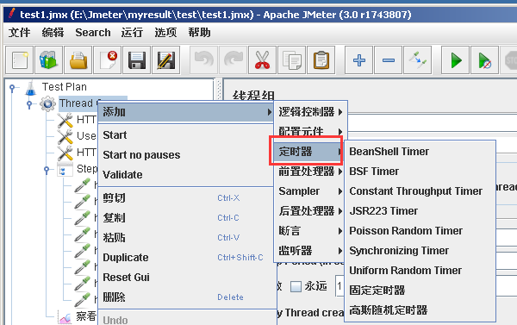
定时器 （Timer）
作用：用于操作之间设置等待时间，等待时间是性能测试中常用的控制客户端的手段。
例如：思考时间、集合点

Slide 24
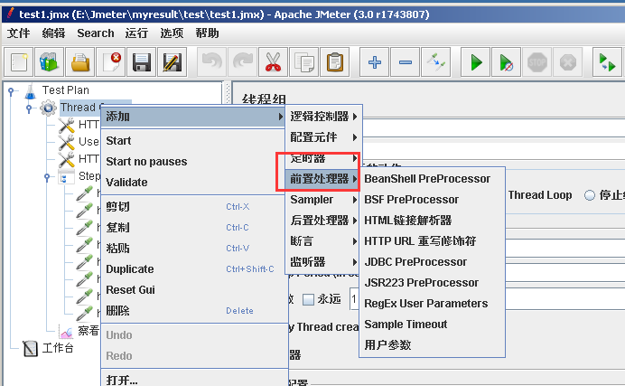
前置处理器 （Per Processors）
作用：在实际的请求发出之前对即将发出的请求进行特殊处理。

Slide 25
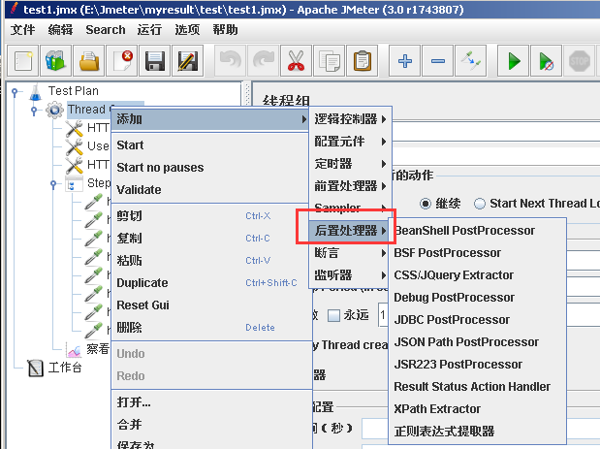
后置处理器 （Post Processors）
作用:对Sampler 发出请求后得到的服务器响应进行处理。一般用来提取响应中的特定数据（类似LoadRunner测试工具中的关联概念）

Slide 26
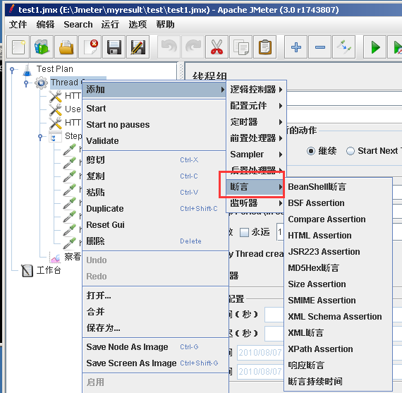
断言 （Assertions）
作用:检查测试中得到的相应数据等是否符合预期，断言一般用来设置检查点，用以保证性能测试过程中的数据交互是否与预期一致。

Slide 27
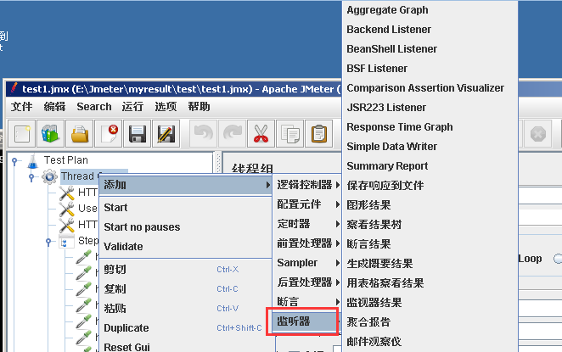
监听器 （Listener）
作用：对测试结果数据进行处理和可视化展示。
例如：图形结果、查看结果树、聚合报告、用表格察看结果等

Slide 28
JMeter 元件作用域与执行顺序
取样器（sampler）元件不和其它元件相互作用因此不存在作用域的问题
逻辑控制器只对其下的取样器以及逻辑控制器有效
除取样器 和逻辑控制器 元件外，其他6类元件，如果是某个取样器的子节点，则该元件只对其父节点起作用
除取样器和逻辑控制器元件外的其他6类元件，如果其父节点不是sampler ，则其作用域是该元件父节点下的其他所有后代节点（包括子节点，子节点的子节点等）

Slide 29
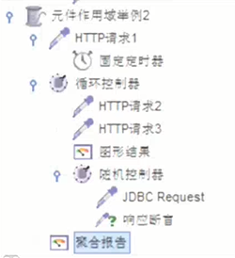
JMeter 元件作用域与执行顺序
HTTP1,2,3无作用域的概念
循环控制器：作用域HTTP2,3，随机控制器
响应断言：作用域JDBC
聚合报告：作用域 所有

Slide 30
JMeter 元件作用域与执行顺序
固定定时器：
对和它同级的和同级的下级都有效
同级中不分先后顺序
一个取样器同时受2个固定定时器控制，控制的时间为两个定时器之和
对于sampler“java请求” ，固定定时器相当于loadrunner中的pacing（两次迭代之间的间隔时间）；
对于“事务控制器”，定时器相当于loadrunner中的think time（思考时间：实际操作中，模拟真实用户在操作过程中的等待时间）。
Notes:
固定定时器.jmx

Slide 31
课程目录
JMeter 概要介绍
JMeter 环境搭建
JMeter 目录结构及常用元件
JMeter 录制方法介绍
JMeter 参数化
JMeter事务和集合点
JMeter 检查点
JMeter 关联
JMeter 监听器
非GUI模式下运行JMeter
JMeter案例与实践

Slide 32
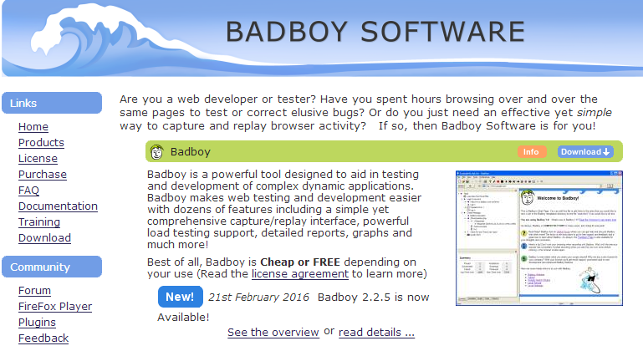
JMeter 录制方法
第三方BadBoy录制
JMeter代理录制
手动编写

Slide 33
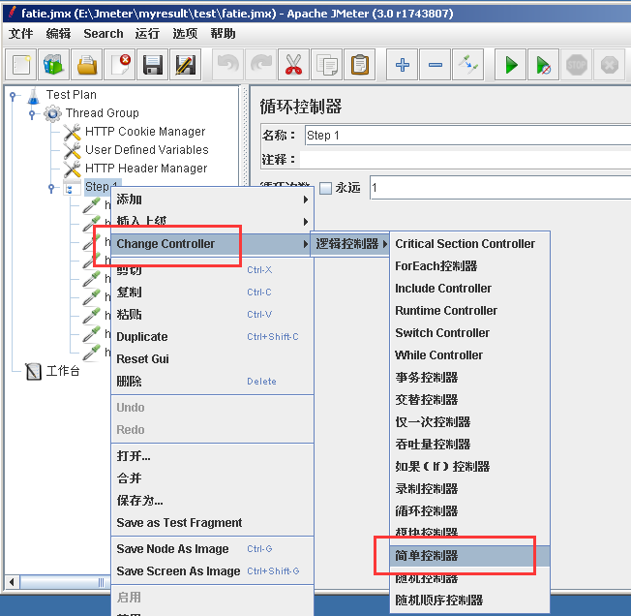
BadBoy录制
过程：
New test
New step
录制、暂停按钮
File-export to Jmeter
注意点：
使用BadBoy录制并导出成.jmx
的脚本，导入到Jmeter后，需要
修改step1的controller。

Slide 34
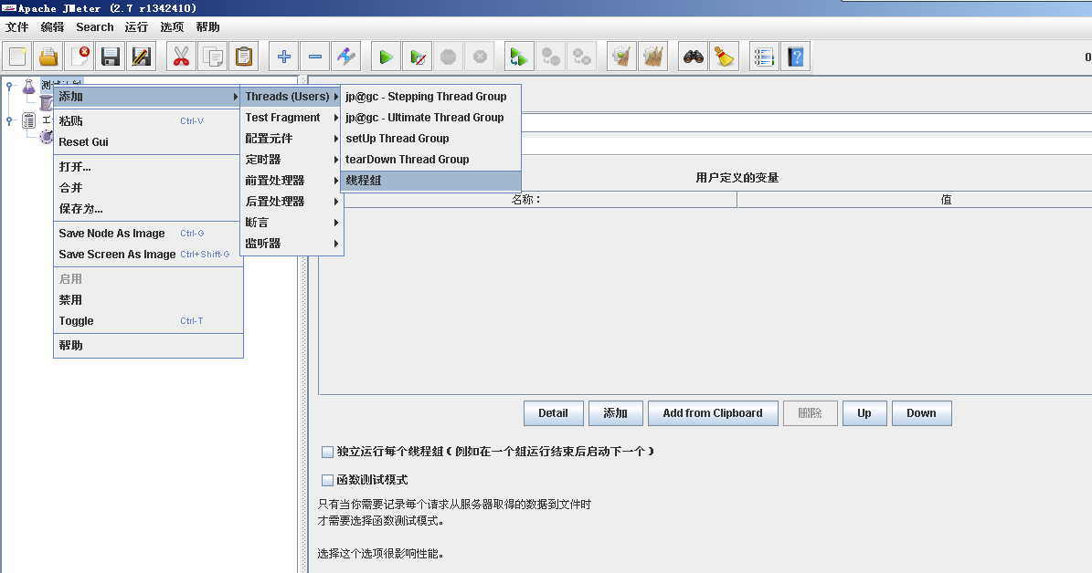
Http代理服务器录制
Jmeter自带http proxy server，支持HTTP协议脚本录制。
第一步：启动Jmeter后，右键点击测试计划（Test Plan）添加Threads-Threads Group（线程组）
Notes:
03proxyrecord.jmx

Slide 35
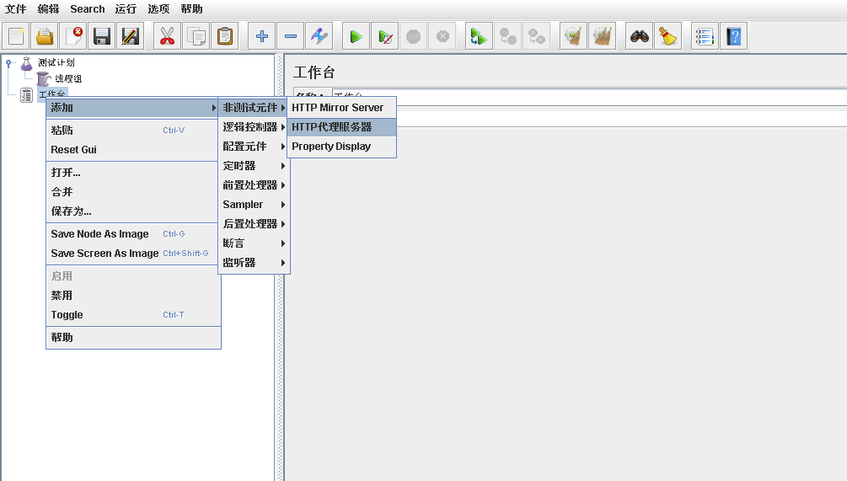
Http代理服务器录制
第二步：右键点击工作台、添加-非测试元件-HTTP代理服务器（HTTP Proxy Server）

Slide 36
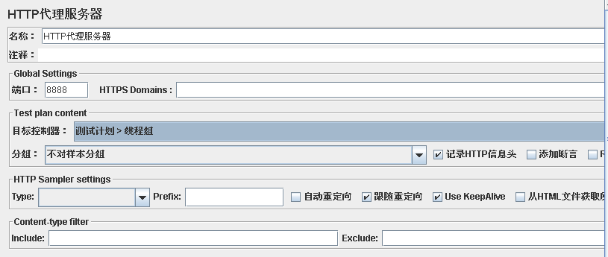
Http代理服务器录制
第三步：设置Http代理服务器

Slide 37
Http代理服务器的细节设置
名称：代理服务器的名字，默认即可。
端口：代理服务器的端口，默认是8888，如果被占用，可以换一个未被使用的端口
在命令提示符里面输入netstat –an可以查看本机当前被使用的端口。
目标控制器：录制的脚本存放的位置，这里选择之前创建好的线程组
分组：对于录制的samplers是否分组，怎么控制分组
记录HTTP信息头：是否自动记录并生成http header信息。
添加断言：是否添加空白的断言步骤
REgex matching：替换变量的时候是否使用正则表达式

Slide 38
Http代理服务器的细节设置
Http sampler settings：指定http sampler的设置
Type：指定请求的模拟方式，默认是java的，可以选择httpclient4（httpclient3.1基本不使用了。 ）
自动重定向：是否启用自动重定向，当发生重定向的时候，不会生成脚本。一般java类型的http请求只有get和head方法才使用自动重定向，而在httpclient类型中，post和put方法也可以使用自动重定向。
跟随重定向：是否启用跟随重定向，指发生重定向时，会生成sampler请求，即生成脚本。
UseKeepAlive：在头文件里面添加KeepAlive属性。
从HTML文件中获取所有内含的资源：获取除了html页面外所有内含的资源，
包括图片等。一般不勾选。
Notes:
HttpClient 是 Apache Jakarta Common 下的子项目，可以用来提供高效的、最新的、功能丰富的支持 HTTP 协议的客户端编程工具包，并且它支持 HTTP 协议最新的版本和建议。

Slide 39
Http代理服务器的细节设置
Content-type filter：对Content-type进行过滤，有两种过滤方式，一种是包含，一种是不包含。多个类型之间使用逗号分隔。
比如只想录制到text/html和text/xml格式的content，
则在include里面输入“text/html，text/xml”
包含模式:这里则是对于录制的请求的过滤，采用正则表达式的规则进行过滤，也分包含和不包含两种模式。
例如录制下来，有很多css，js，png等请求内容，想要过滤掉，可以在排除模式中添加：.*\.css.*

Slide 40
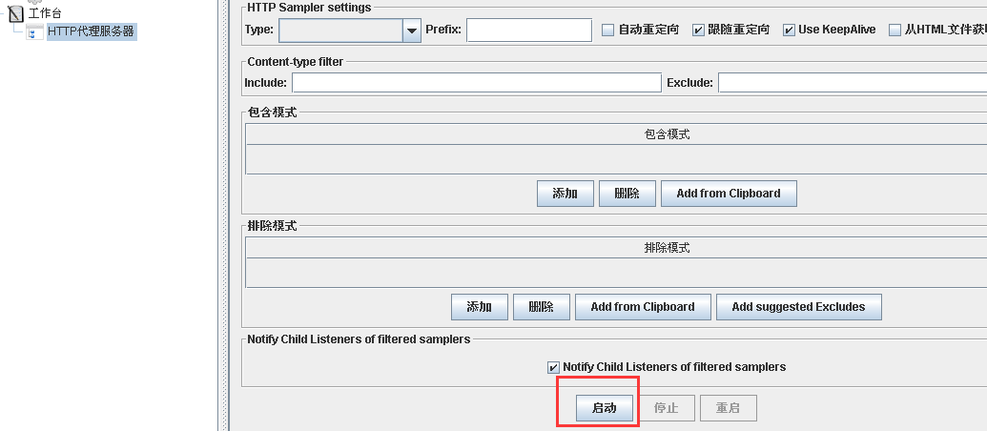
Http代理服务器的细节设置
启动：启动http 代理服务。
当弹出CA证书时，点击“ 确定 ”即可。
停止：停止http代理服务。
重启：重启http代理服务。

Slide 41
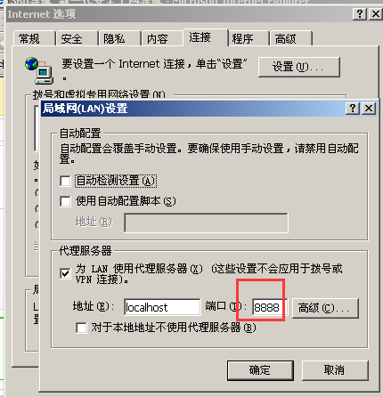
Http代理服务器录制
第四步：浏览器设置
选中代理服务器的为LAN使用代理服务器。
配置地址为localhost或者127.0.0.1，端口为8888（端口号与Jmeter中http proxy server设置的端口保持一致）

Slide 42
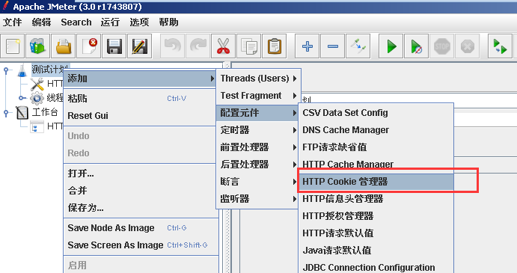
Http代理服务器录制
第五步:在浏览器中进行相应的业务操作，就可以看到在Jmeter的线程组下面新增了很多请求。
使用代理模式，最好添加上cookie管理器。HTTP Cookie Manager可以自动储存服务器发送给客户端的所有Cookie，并在发送请求时附加上合适的Cookie。

Slide 43
手动编写
HTTP协议的系统我们可以通过录制的方式来生成原始脚本。
但是对于一些不能进行录制的系统，我们就需要根据对应的协议类型选择合适的取样器（sampler），手动编写对应的请求，实现模拟数据发送的效果。
演示手动编写
线程组->取样器->察看结果树
Notes:
04manual.jmx

Slide 44
课程目录
JMeter 概要介绍
JMeter 环境搭建
JMeter 目录结构及常用元件
JMeter 录制方法介绍
JMeter 参数化
JMeter事务和集合点
JMeter 检查点
JMeter 关联
JMeter 监听器
非GUI模式下运行JMeter
JMeter案例与实践

Slide 45
JMeter 参数化
三种参数化方式
通过前置处理器参数化
通过CSV Data Set Config 参数化
借助函数助手方式采用随机参数化

Slide 46
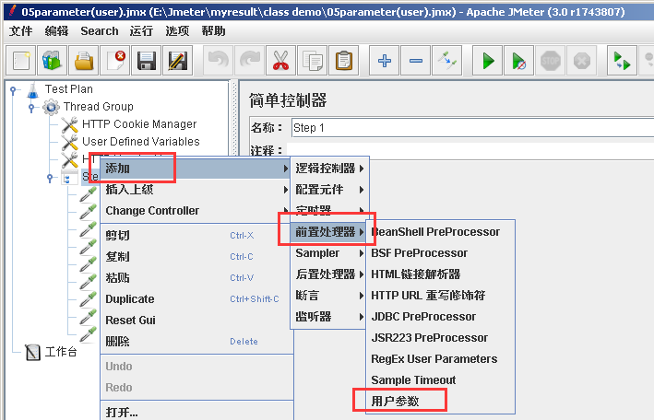
通过前置处理器参数化
实例：论坛多用户登录。
步骤：
Badboy录制论坛登陆的脚本
导入Jmeter
添加-前置处理器 - 用户参数
设置参数：添加变量和用户
在脚本中用参数替代文本
设置循环次数
添加“察看结果树”并运行
Notes:
05parameter(user).jmx

Slide 47
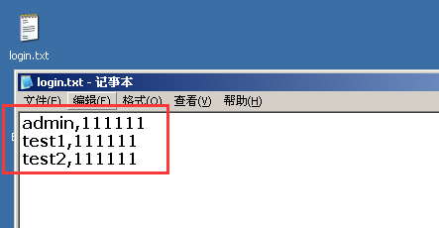
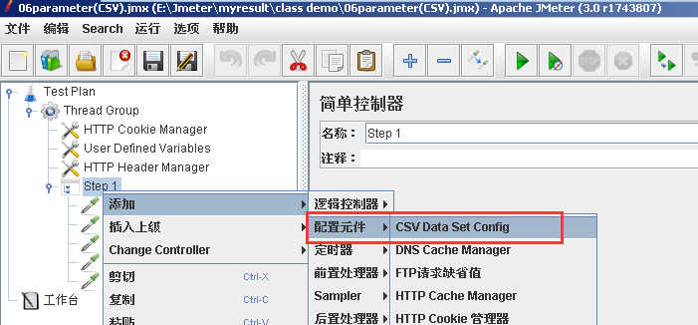
通过CSV Data Set Config 参数化
实例：论坛多用户登录。
步骤：
Badboy录制论坛登陆的脚本
导入Jmeter
制作含有三组登录名和密码的txt文件
添加-配置元件-CSV Data Set config
设置参数：添加变量和用户
在脚本中用参数替代文本
设置循环次数
添加“察看结果树”并运行
Notes:
06parameter(CSV).jmx

Slide 48
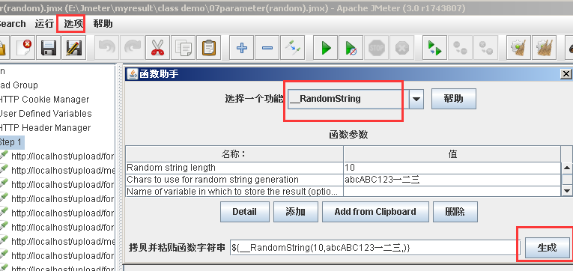
借助函数助手方式采用随机参数化
实例：在论坛中使用随机内容发帖
步骤：
Badboy录制论坛发帖的脚本
导入Jmeter
选项-函数助手对话框
设置RandomString
生成函数字符串
把论坛发贴的title替换成
函数字符串
设置循环次数。
添加“察看结果树”并运行。
Notes:
07parameter(random).jmx

Slide 49
课程目录
JMeter 概要介绍
JMeter 环境搭建
JMeter 目录结构及常用元件
JMeter 录制方法介绍
JMeter 参数化
JMeter事务和集合点
JMeter 检查点
JMeter 关联
JMeter 监听器
非GUI模式下运行JMeter
JMeter案例与实践

Slide 50
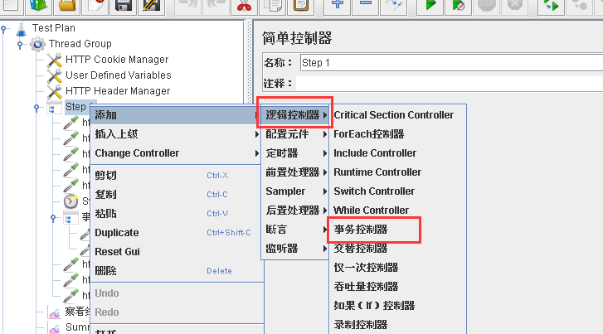
事务
作用：业务包含多个请求
步骤：
添加-逻辑控制器-事务控制器
添加-监听器-聚合报告
观察聚合报告

Slide 51
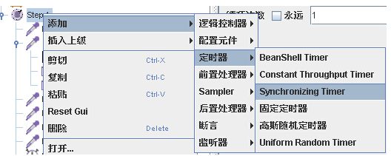
集合点
作用：“性能测试”理解为“多用户并发测试”，但真正的并发是不存在的，为了更真实的实现并发这感念，就需要在压力的地方设置集合点
步骤：
添加-定时器-Synchronizing Timer
设置集合点的人数
设置脚本循环次数
注意设置timeout的值
Notes:
08transaction_synchronizing.jmx

Slide 52
课程目录
JMeter 概要介绍
JMeter 环境搭建
JMeter 目录结构及常用元件
JMeter 录制方法介绍
JMeter 参数化
JMeter事务和集合点
JMeter 检查点
JMeter 关联
JMeter 监听器
非GUI模式下运行JMeter
JMeter案例与实践

Slide 53
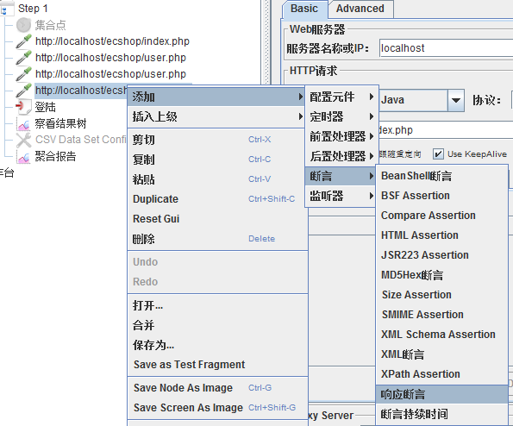
JMeter 检查点
Jmeter中的常用检查点有：
内容检查断言
断言持续时间
断言结果大小

Slide 54
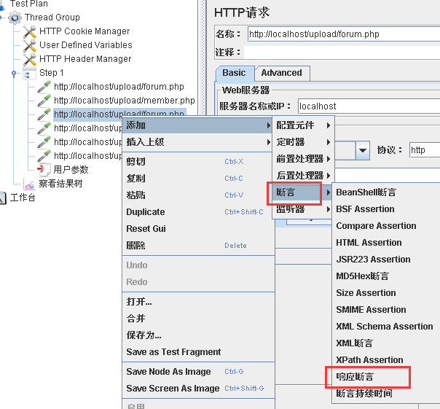
添加内容检查断言
Jmeter中的检查点是通过添加断言来完成的。
实例：判断用户是否正确登陆论坛，检查用户登录后，有没有在论坛的首页出现用户名。
步骤：
将前置处理器（用户参数）参数化的脚本另存一份。
找到登陆后的页面请求，该页面包含了登陆成功后的用户名。
添加-断言-响应断言
Notes:
09assert(content).jmx

Slide 55
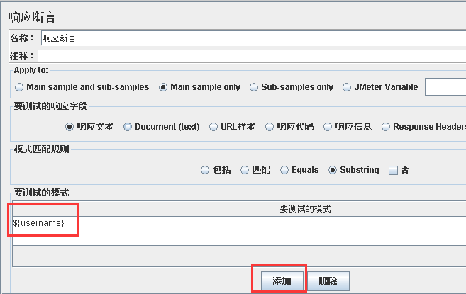
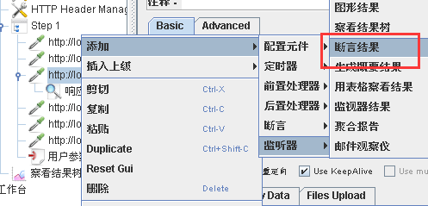
添加内容检查断言
步骤：
设置响应断言。
添加断言的结果检查:
添加-监听器-断言结果
查看断言结果：观察对错表象。

Slide 56
断言响应字段的含义
响应文本: 服务器响应文本，普通http响应，勾选。
Document(Text)：Apache 解析的服务器响应内容，若普通http请求，不要选择这个。
url样本：对sample的url进行断言。如果请求没有重定向（302），就是这个请求的url。 如果有重定向（且跟随重定向），那么url就包含请求url 和 重定向url。
响应代码：http响应代码，如101,200,302,404,501等。但当我们要验证404,501等http响应代码时，需要勾选“ ignore status”。因为当http 响应代码为400,500时，jmeter默认这个请求时失败的。
响应信息：http响应代码对应的响应信息，例如：OK, Found
Response Header：响应头部信息

Slide 57
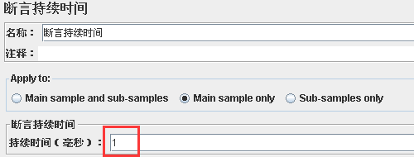
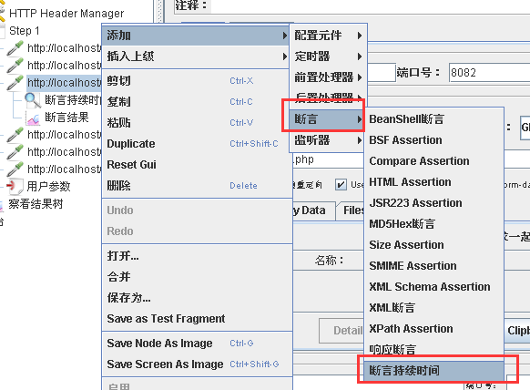
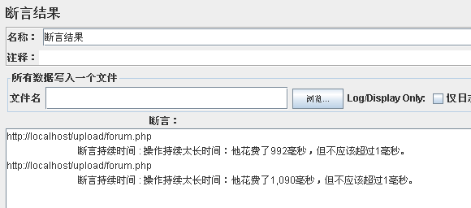
断言持续时间（了解）
作用：检查允许的响应时间的最大值。
步骤：插入断言持续时间-插入断言结果-运行查看结果
含义：在持续时间中设置了1毫秒。从结果中可以看到要求的响应时间1毫秒，但是实际的响应时间为992毫秒，因此断言失败。
Notes:
10assert(continue).jmx

Slide 58
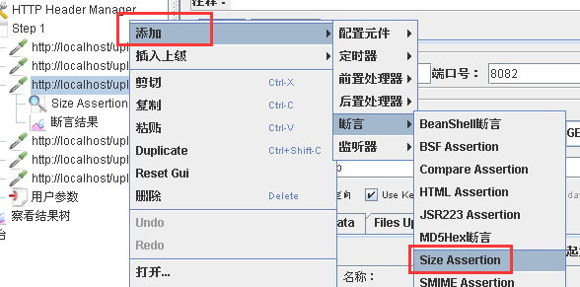
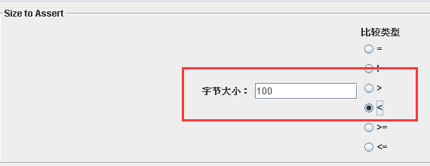
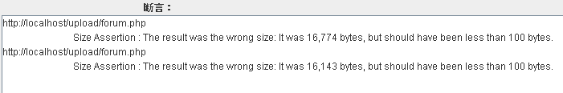
断言结果大小（了解）
作用：对于返回结果文件大小的标准定义，对响应结果字节大小的判断
步骤：插入Size Assertion-插入断言结果-运行查看结果
含义：在断言大小中，设置了小于100字节。从运行结果中可以看到实际的返回字节数是16774bytes，大于设置的100，因此断言失败。
Notes:
11assert(size).jmx

Slide 59
课程目录
JMeter 概要介绍
JMeter 环境搭建
JMeter 目录结构及常用元件
JMeter 录制方法介绍
JMeter 参数化
JMeter事务和集合点
JMeter 检查点
JMeter 关联
JMeter 监听器
非GUI模式下运行JMeter
JMeter案例与实践

Slide 60
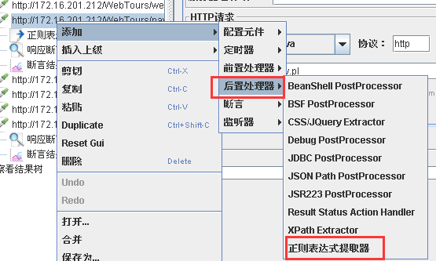
关联
实例：借助LoadRunner的WebTours实现session关联
步骤：
使用Badboy录制登陆WebTours的脚本并导入Jmeter
找到响应信息中有session的部分，提取正则表达式
在登陆的请求中使用正则表达式变量
回放脚本
通过设置的断言检查是否成功登陆。
Notes:
12correlation.jmx

Slide 61
课程目录
JMeter 概要介绍
JMeter 环境搭建
JMeter 目录结构及常用元件
JMeter 录制方法介绍
JMeter 参数化
JMeter事务和集合点
JMeter 检查点
JMeter 关联
JMeter 监听器
非GUI模式下运行JMeter
JMeter案例与实践

Slide 62
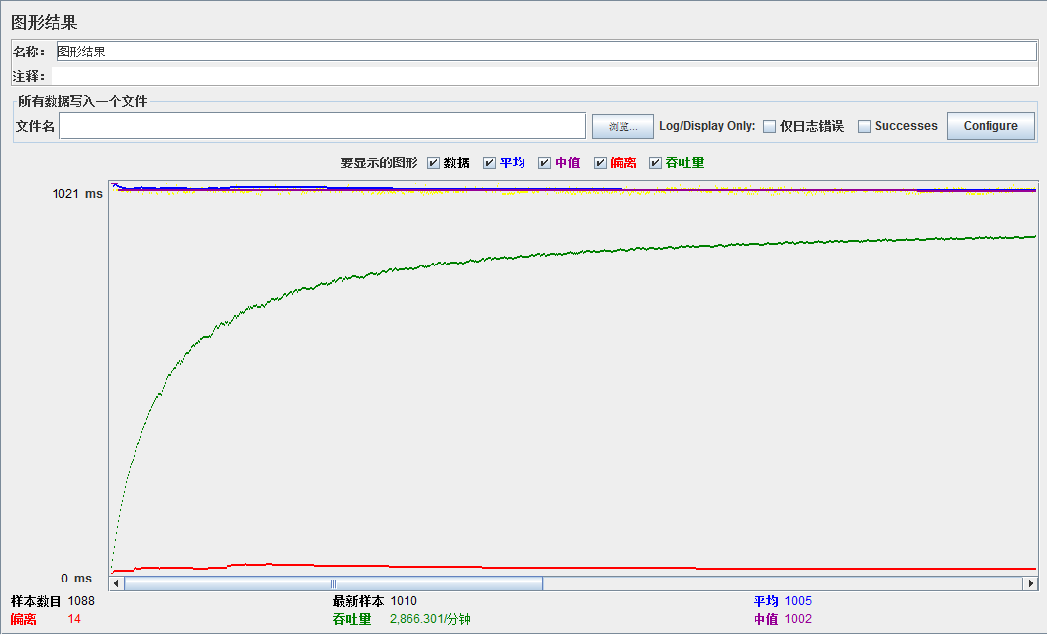
JMeter 常用监听器
常用监听器：
断言结果
图形结果
察看结果树
聚合报告
Summary Report

Slide 63

查看监听器结果（综合练习）
题目：创建一个性能测试的实例，使用图形结果查看结果。
实例：不同数量的用户并发登录论坛测试
测试需求：
每秒增加2个线程；共运行1000次；
5个用户到达的时候开始并发登陆；
用户的登陆名和密码适当参数化；
检查参数化的用户是否正常登陆？
分别看20,40,100个用户并发下的表现；
监控： 成功率，响应时间，标准差等
（图形结果、聚合报告、Summary report）
Notes:
13Graph report.jmx

Slide 64
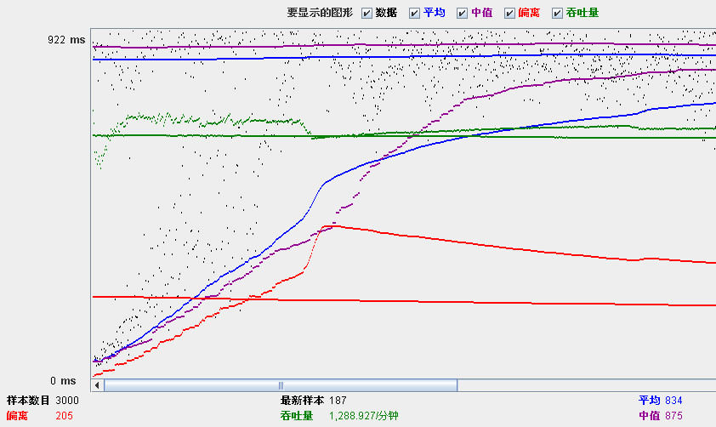
图形结果
显示图线为随时间变化曲线，但X轴不是时间轴，是取样器个数的均匀分布轴
具体参数的含义：
样本科目：运行时得到的取样器响应结果个数
最新样本：最近一个取样器结果的响应时间
平均：所有取样器结果的响应时间平均值
偏离：所有取样器结果的响应时间标准差
吞吐量：每分钟响应的取样器结果个数
中值：所有取样器结果的响应时间中间值

Slide 65

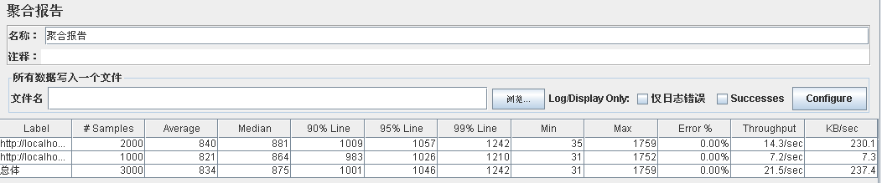
聚合报告
含义如下：
Label: 取样器名称
Samples： 运行时得到的取样器响应结果个数
Average：所有取样器结果的响应时间平均值
Median：所有取样器结果的响应时间中间值
90%Line：90%的用户低于或等于这个值。
Min：所有取样器结果的响应时间最小值
Max：所有取样器结果的响应时间最大值
Error%：出错的取样器结果占所有取样器结果的比例
Throughput：每秒钟响应的取样器结果个数
KB/sec：每秒响应的数据流量

Slide 66
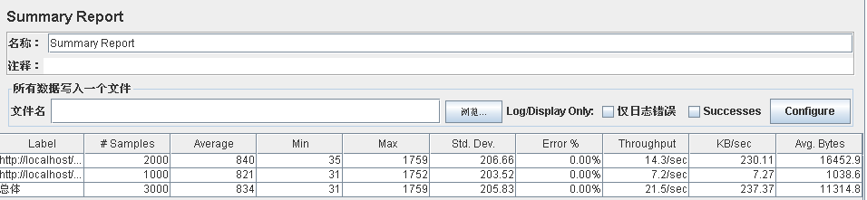
Summary Report
含义如下：
Std.Dev.: 所有取样器结果的响应时间标准差
KB/sec：每秒钟响应的数据流量
Avg.Bytes: 所有取样器返回http response data字节数的平均值

Slide 67
课程目录
JMeter 概要介绍
JMeter 环境搭建
JMeter 目录结构及常用元件
JMeter 录制方法介绍
JMeter 参数化
JMeter事务和集合点
JMeter 检查点
JMeter 关联
JMeter 监听器
非GUI模式下运行JMeter
JMeter案例与实践

Slide 68
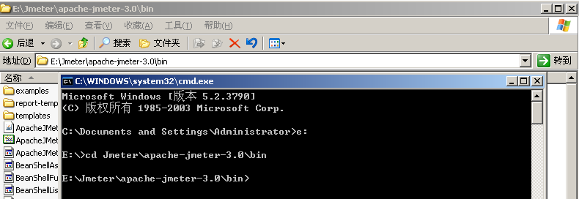
非GUI模式下运行JMeter
用途：
GUI模式下运行非常消耗资源，所以可以使用命令行模式运行JMeter测试脚本
命令行下可以批量运行脚本，达到无人值守的目的。
步骤：
开始-运行-cmd-通过cd命令进入JMeter安装的bin目录

Slide 69
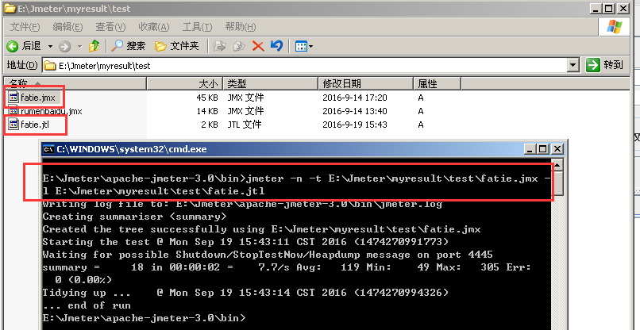
非GUI模式下运行JMeter
在bin目录下运行：
jmeter -n -t E:\Jmeter\myresult\test\fatie.jmx -l E:\Jmeter\myresult\test\fatie.jtl
-n 表示non-GUI；
-t 指定要运行的jmeter脚本文件
-l 记录采样器Log的文件，运行后会自动生成

Slide 70
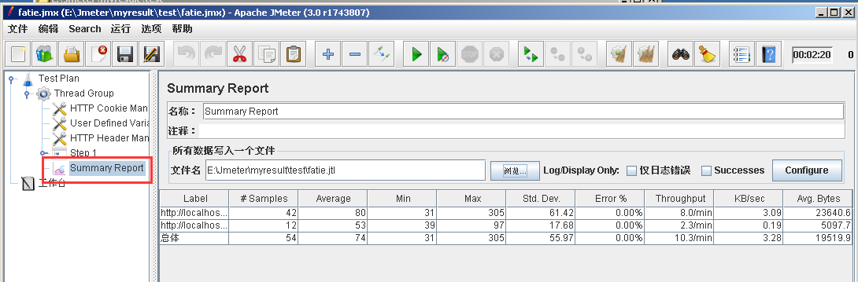
非GUI模式下运行JMeter
通过JMeter图形界面打开脚本，添加监听器，如summary report, 在summary report通过“浏览”打开.jtl文件，可以看到相应的测试运行结果分析

Slide 71
课程目录
JMeter 概要介绍
JMeter 环境搭建
JMeter 目录结构及常用元件
JMeter 录制方法介绍
JMeter 参数化
JMeter事务和集合点
JMeter 检查点
JMeter 关联
JMeter 监听器
非GUI模式下运行JMeter
JMeter案例与实践

Slide 72
创建SOAP WebService 测试计划

Slide 73
创建SOAP WebService 测试计划
Web Service是由企业发布的完成其特定商务需求的在线应用服务，其他公司或应用软件能够通过Internet来访问并使用这项在线服务。
WebService是一个应用组件。各应用程序通过网络协议和规定的一些标准数据格式（HTTP，XML，SOAP）来访问Web Service，通过Web Service内部执行得到所需结果。
SOAP：简单对象访问协议。是交换数据的一种协议规范，是一种轻量的、简单的、基于XML的协议
Notes:
14soap_webservice.jmx

Slide 74
创建SOAP WebService 测试计划
实例：JMeter通过发送包含SOAP信息的HTTP请求进行WebService压力测试
场景：5个并发用户*1请求*重复2遍=10个HTTP请求；
监控：响应后返回的信息，图形结果，聚合报告

Slide 75
创建SOAP WebService 测试计划
操作步骤：
Web Services地址：
http://www.webxml.com.cn/zh_cn/web_services.aspx
学生熟悉Web Services站点的内容和作用
打开Jmeter，新建一个测试计划。
为测试计划添加HTTP信息头管理器，并在界面添加Content-Type信息
添加线程组，线程属性中完成场景要求的压力值。
添加Sampler-http请求。完成服务器、路径、BodyData的设置。
添加察看结果树、图形结果、聚合报告
Content-Type | text/xml;charset=utf-8
Notes:
14soap_webservice.jmx

Slide 76
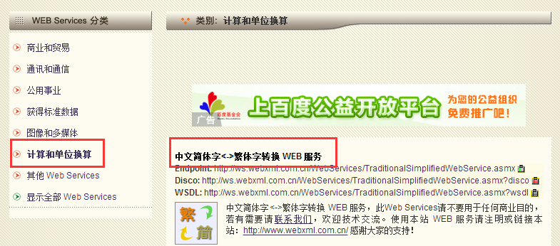
学生练习
Web Services地址：http://www.webxml.com.cn/zh_cn/web_services.aspx
练习创建一个测试计划完成以下的Web Services的性能测试。
场景：10个并发用户*1请求*重复2遍
监控：响应后返回的信息，图形结果，聚合报告
Notes:
15jiantizi_webservices_exec.jmx

Slide 77
创建JDBC测试计划

Slide 78

使用Jmeter对mysql进行性能测试
准备工作：
将mysql的驱动jar包复制到jmeter的lib目录下。
本机的mysql的用户名和密码
Mysql中的数据库，本实例中，在mysql中新建了一个learn的数据库，配有一张userinfo的表，表中两条数据如下：
Notes:
17jdbc.jmx

Slide 79


使用Jmeter对mysql进行性能测试
步骤：
打开Jmeter，创建线程组，性能需求为5个并发用户*1请求*重复10遍=50 JDBC Request请求；
线程组-添加-配置元件-JDBC Connection Configuration
线程组-添加-Sampler-JDBC Request

Slide 80

使用Jmeter对mysql进行性能测试
设置断言检查返回结果，检查是否在返回中有danny的数据
添加监听器：察看结果树、图形结果、聚合报告、断言结果

Slide 81
Jmeter联机负载

Slide 82
Jmeter联机负载
主控制机：存放Jmeter脚本的机器叫主控制机
负载机：被连接并用来运行脚本的机器叫负载机。
联机负载步骤：
第一、在负载机上启动Jmeter-server.bat
第二、在主控制机上，修改Jmeter.properties文件。
第三、在主控制机上，启动Jmeter，然后运行的时候，选择远程启动或者远程全部启动即可。

Slide 83

Jmeter联机负载
主控制机配置远程负载
修改Jmeter.properties中的remote_host

Slide 84
Jmeter联机负载
注意事项：
可以添加多台负载机，通过逗号分隔
可以修改联机端口
如果脚本中有调用CSV文件，外部jar包等，都需要复制到远程负载机相同的指定目录下。

Slide 85

Jmeter联机负载
线程属性：
表示：每台负载机都会运行10个线程，每秒启动10个线程。2台负载机会运行20次。
举例：
场景要求，2台负载机，共运行100次，每秒启动5个线程。
思考该如何设置？
Notes:
16remote.jmx
5 2 10， 10 4 5

Slide 86
IP 欺骗

Slide 87
IP欺骗
起因：
当某个IP的访问过于频繁，或者访问量过大时，服务器会拒绝访问请求。
应用程序服务器通常会对来自同一IP的客户端信息进行高速缓存以优化吞吐量。如果多个用户具有相同的IP地址，不能反映真实情况。
有一些网站会限制同一个用户同一个IP 的登陆。
实现
Jmeter本身不具备LoadRunner中的Enable IPSpoofer的功能，但是能通过参数化的方式实现类似的功能。

Slide 88

IP欺骗
步骤：
主控机必须使用固定IP，不能使用自动获取。
在主控机的网络配置中，配置多个IP，需注意不要与局域网内的其他机器IP冲突，可使用ping命令预先探查冲突的可能性。

Slide 89


IP欺骗
使用Badboy录制脚本并导入Jmeter。
建立一个用作IP参数化的txt文档。
在Jmeter中添加CSV Data Set Config。注意
设置好变量名。

Slide 90

IP欺骗
在脚本的每一个请求中，修改http请求的方式为HttpClient4

Slide 91

IP欺骗
同样在HTTP请求的Advanced标签页中，Source address处写上CSV中的变量名。

Slide 92



IP欺骗
添加查看结果树。运行并查看结果。

Slide 93

IP欺骗
也可通过cmd中执行：
netstat –an
Netstat用于显示与IP、TCP、UDP和ICMP协议相关的统计数据，一般用于检验本机各端口的网络连接情况。
可以看到

Slide 94

Any Questions?
THANK YOU!

